Slide 1
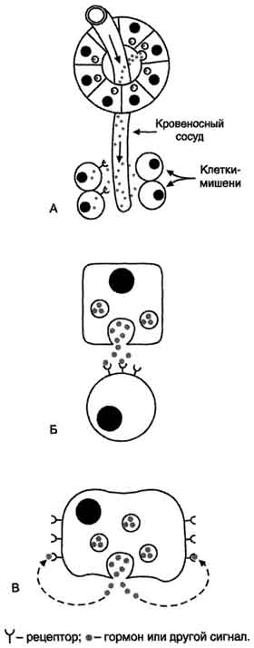
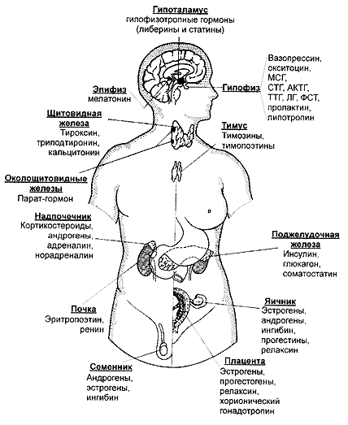
Регуляция обмена веществ

Slide 2
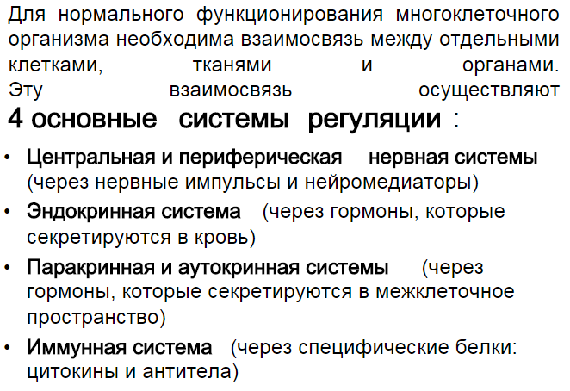
Гормоны (греч. hormao – привожу в движение)
– это разнообразные по химической природе в-ва, вырабатываемые специализированными клетками и регулирующие обмен в-в в отдельных органах и во всем организме в целом.

Slide 4
Основные особенности гормонов:
Н синтезируются и выделяются в кровь специализированными эндокринными клетками;
Н обладают высокой биологической активностью – физиологическое действие проявляется при концентрации их в крови порядка 10⁻⁶ - 10⁻¹² моль/л;
каждый Н характеризуется присущей только ему структурой, местом синтеза и функцией; дефицит одного Н не может быть восполнен другими веществами;
Н способны специфически взаимодействовать с клетками, имеющими рецепторы для данного гормона;
Н, как правило, влияют на отдалённые от места их синтеза органы и ткани (дистанционный биологический эффект);
Н не являются структурными компонентами клеток и не используются как источник энергии.

Slide 5
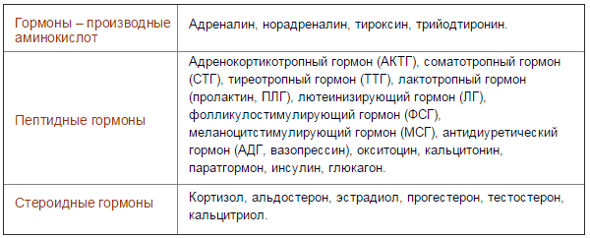
Классификация Н по химическому строению

Slide 8
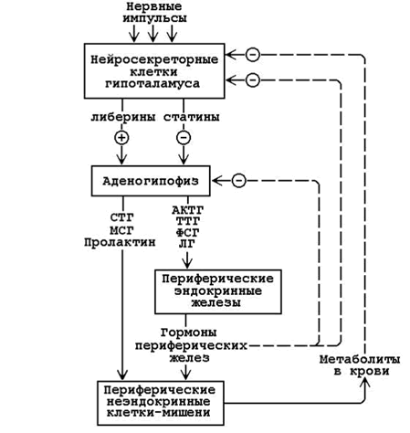
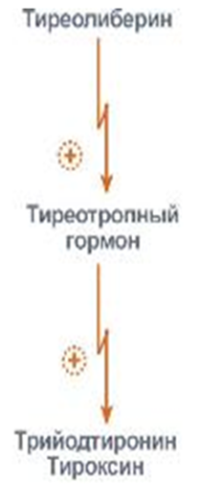
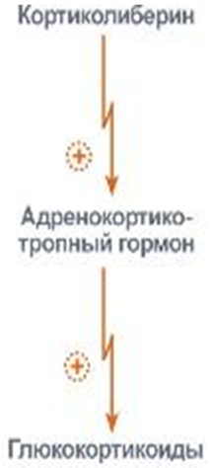

Slide 9
БИОХИМИЧЕСКИЕ МЕХАНИЗМЫ ПЕРЕДАЧИ СИГНАЛА ОТ ГОРМОНА В КЛЕТКУ-МИШЕНЬ
Сформировались два основных механизма действия сигнальных молекул по локализации рецептора:
1. Мембранный – рецептор расположен на мембране. В зависимости от способа передачи гормонального сигнала в клетку выделяют несколько видов мембраносвязанных рецепторов имеющих различные механизмы передачи сигнала. По данному механизму работают пептидные и белковые гормоны, катехоламины, эйкозаноиды.
2. Цитозольный – рецептор расположен в цитозоле.

Slide 10
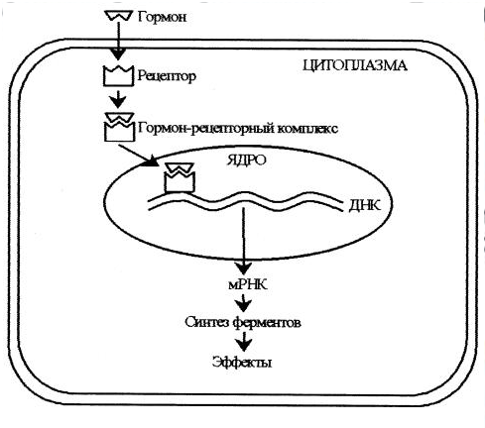
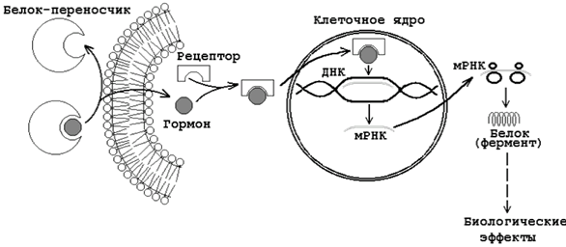
Цитозольный механизм действия

Slide 11
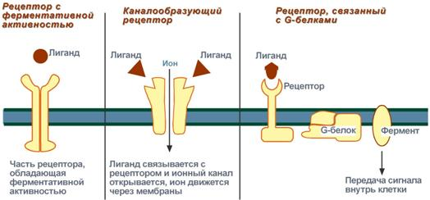
Виды мембраносвязанных рецепторов

Slide 12
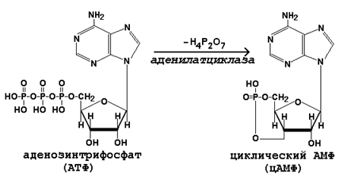
Аденилатциклазный механизм
цАМФ (вторичный посредник) образуется в клетке под действием:
гормонов гипофиза (ТТГ, ЛГ, МСГ, ФСГ. АКТГ),
кальцитонина,
соматостатина,
глюкагона,
паратгормона,
адреналина (через α₂- и β-адренорецепторы),
вазопрессина (через V₂-рецепторы).

Slide 13
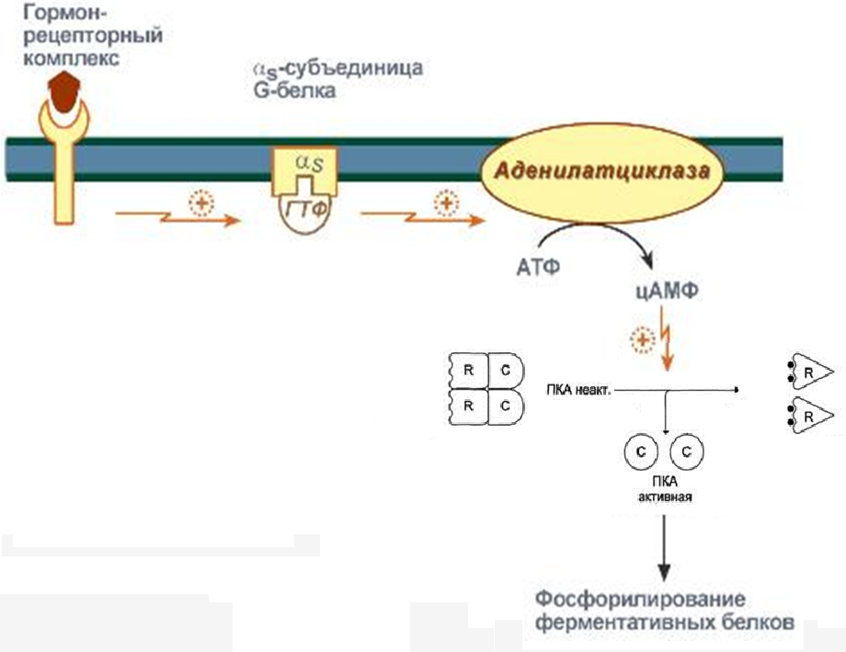

Slide 14
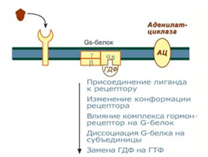
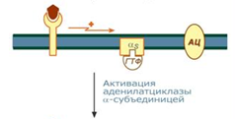

Slide 15
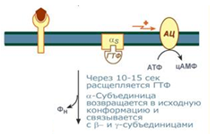
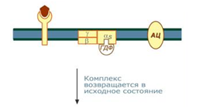

Slide 16
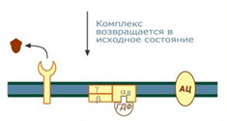

Slide 17
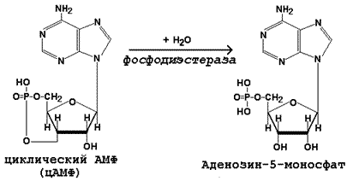
Гидролиз цАМФ фосфодиэстеразой прекращает передачу Н-сигнала:

Slide 18
ИНОЗИТОЛФОСФАТНЫЙ МЕХАНИЗМ (кальций-фосфолипидный )
вазопрессин (через V₁-рецепторы),
адреналин (через α₁-адренорецепторы),
ангиотензин II.

Slide 19
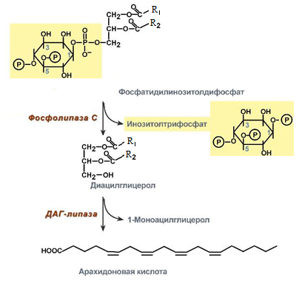

Slide 20
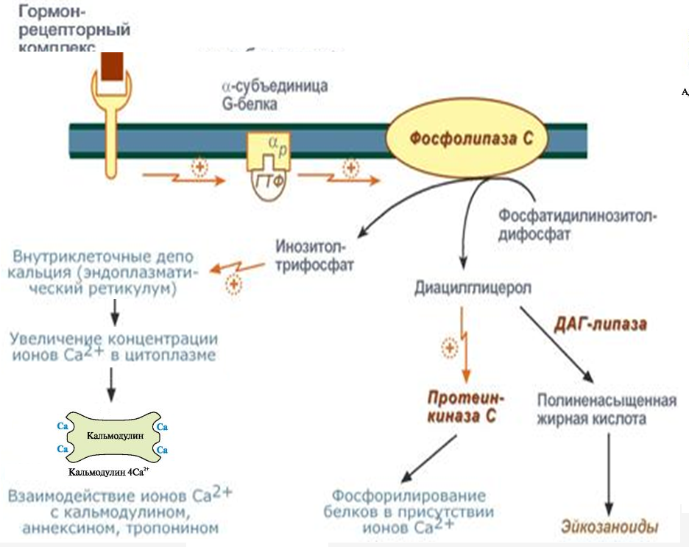

Slide 21
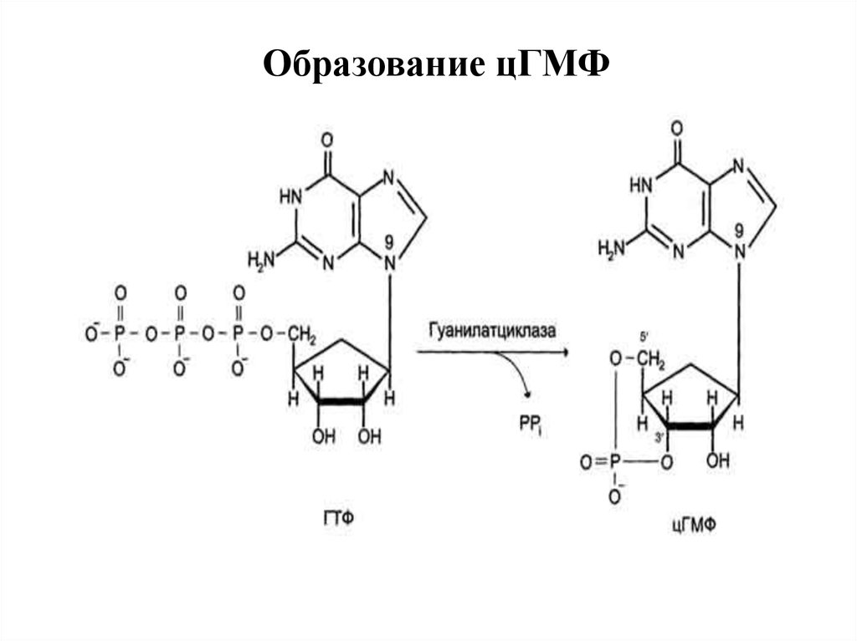
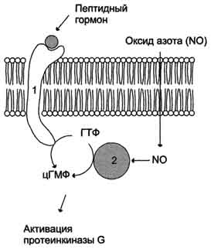
Гуанилатциклазный механизм
ПНУФ
Гуанилатциклаза
Используемые в кардиологии препараты нитратов (нитроглицерин, изосорбида динитрат) образуют в клетке оксид азота, который при наличии ионов Ca2+ и кальмодулина активирует цитозольную гуанилатциклазу. Образуемый цГМФ стимулирует Ca2+АТФазу саркоплазматического ретикулума, что ведет к выкачиванию кальция из саркоплазмы и прекращению сокращения гладкомышечной клетки.
Гуанилатциклаза (цитозольная

Slide 22
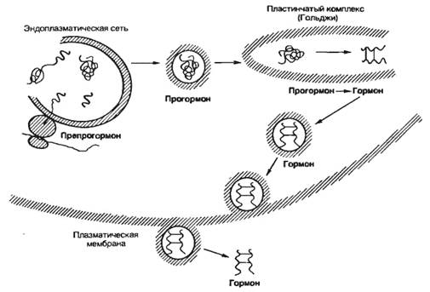
Схема синтеза пептидных гормонов

Slide 23
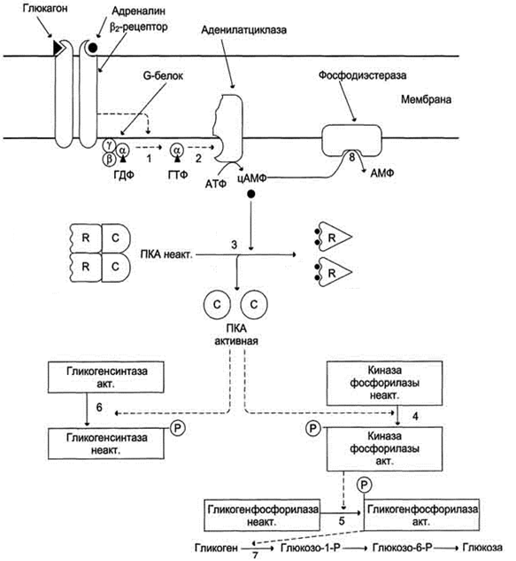
Гормоны поджелудочной железы
Глюкагон:
29 АК

Slide 24
Мишени и эффекты глюкагона
Жировая ткань
↑активность гормон-чувствительной ТАГ-липазы и, →, стимулирует липолиз.
Печень
активация ГНГ и гликогенолиза (гликогенфосфорилаза),
за счет повышенного поступления ВЖК из жировой ткани усиливает кетогенез.
ИТОГ: повышение концентрации глюкозы, ВЖК и КТ в крови

Slide 25
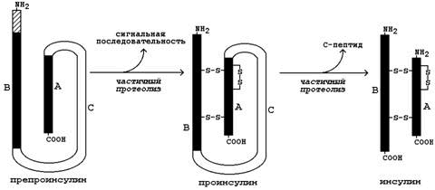
Инсулин
30+21=51 ак
Активируют синтез и секрецию:
глюкоза крови – главный регулятор, пороговая концентрация для секреции инсулина – 5,5 ммоль/л,
ВЖК и аминокислоты,
влияния n.vagus (находится под контролем гипоталамуса, активность которого определяется концентрацией глюкозы крови),
гормоны ЖКТ: холецистокинин, секретин, гастрин, энтероглюкагон, желудочный ингибирующий полипептид,
хроническое воздействие гормона роста, глюкокортикоидов,эстрогенов, прогестинов.

Slide 26
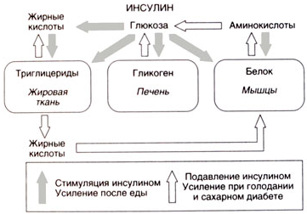

Slide 27
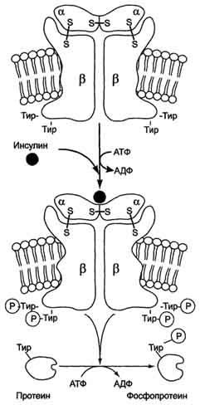
Рецептор инсулина
– это сложный белок гликопротеин, расположенный на поверхности клетки-мишени. Состоит их двух α-субъединиц и двух β-субъединиц, связанных дисульфидными мостиками.
β-субъединицы содержат несколько остатков тирозина.

Slide 28
1. ↑ активность:
фосфодиэстеразы,
гликогенсинтетазы,
ферментов пируватдегидрогеназного комплекса ( пируваткарбоксилаза, дигидролипоилдегидрогеназа),
аминотрансферазы,
глюкозо-6-фосфатазы,
гексокиназы,
глюкокиназы.

Slide 29
2. ↓ активность:
аденилатциклазы,
фосфорилазы гликогена,
липазы печени и жировой ткани,
пируваткарбоксилазы,
фосфоенолпируваткиназы,
фруктодифосфотазы,
фосфоглюкоизомеразы.

Slide 30
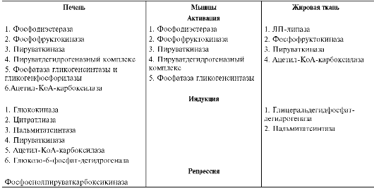
Действие инсулина на ферменты

Slide 31
Под действием инсулина в клетках-мишенях:
понижается концентрация цАМФ;
повышается скорость гликолиза и снижается скорость ГНГ;
увеличивается синтез гликогена и жиров и подавляется их мобилизация;
ускоряется синтез белка и тормозится его распад.

Slide 32
Для сахарного диабета характерны следующие нарушения обмена веществ:
а) снижение использования глюкозы клетками, усиление мобилизации гликогена и активация ГНГ в печени приводят к увеличению содержания глюкозы в крови (гипергликемия) и преодоление ею почечного порога (глюкозурия);
б) ускорение липолиза (расщепления жиров), избыточное образование ацетил-КоА, используемого для синтеза с последующим поступлением в кровь ХС (гиперхолестеролемия) и КТ (гиперкетонемия); КТ легко проникают в мочу (кетонурия);
в) снижение скорости синтеза белка и усиление катаболизма аминокислот в тканях приводит к повышению концентрации мочевины и других азотистых веществ в крови (азотемия) и увеличению их выведения с мочой (азотурия);
г) выведение почками больших количеств глюкозы, КТ и мочевины сопровождается увеличением диуреза (полиурия).

Slide 33
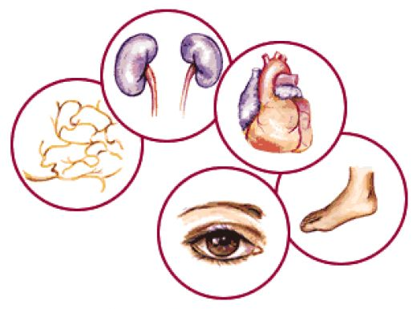
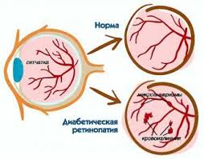
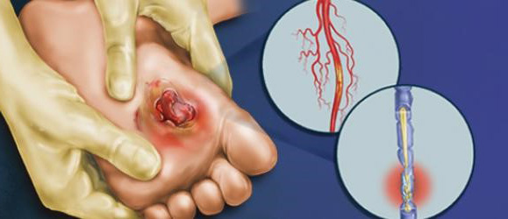
Поздние осложнения при СД

Slide 34
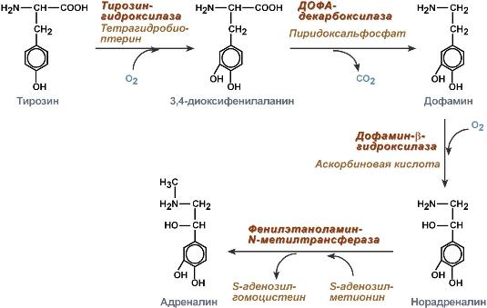
Катехоламины

Slide 35
Механизм действия
Механизм действия катехоламинов зависит от рецептора.
Конечный эффект зависит от преобладания типа R на клетке и концентрации H в крови. Например, в жировой ткани при низких концентрациях Адр. более активны α₂-адренорецепторы, при повышенных концентрациях (стресс) – стимулируются β₁-, β₂-, β₃-адренорецепторы.

Slide 36
В целом катехоламины отвечают за биохимические реакции адаптации к острым стрессам, связанным с мышечной активностью – "борьба или бегство":
Усиление липолиза и продукция жирных кислот в жировой ткани для мышечной активности,
гипергликемия за счет ГНГ и гликогенолиза в печени для повышения устойчивости ЦНС,
стимуляция гликогенолиза в мышцах,
активация протеолиза в лимфоидной ткани для обеспечения ГНГ субстратами (миинокислотами),
снижение анаболизма через уменьшение секреции инсулина.

Slide 38
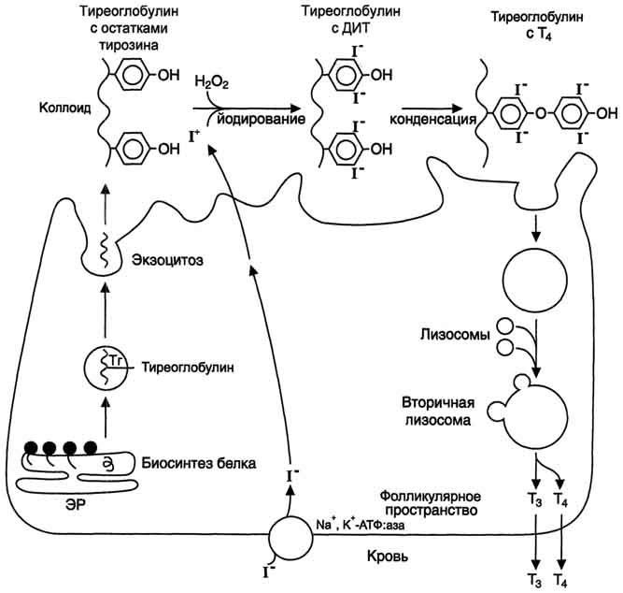
Гормоны ЩЖ (тироксин, трийодтиронин)

Slide 39
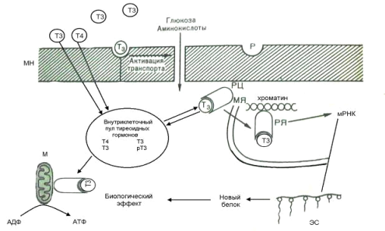
Механизм действия – цитозольный:

Slide 40
Эффекты Трийодтиронина
↑активности Na⁺,K⁺-АТФазы, что приводит к быстрому расходованию АТФ и по запускает катаболизм УВ и липидов (дыхательный контроль).
в митохондриях ↑ количество АТФ/АДФ-транслоказы и потребление кислорода.
сопутствующим эффектом ↑катаболизма является ↑теплопродукции.

Slide 41
Белковый обмен:
усиливает транспорт а.к. в клетки.
активирует синтез дифференцировочных белков в ЦНС, гонадах, костной ткани и → развитие этих тканей.
У детей действие тиреоидных гормонов в целом анаболическое, т.к. трийодтиронин усиливает выделение соматолиберина, что стимулирует секрецию СТГ (причина низкорослости при гипотиреозе).
У взрослых действие тиреоидных гормонов в основном катаболическое.
Углеводный обмен:
Увеличивает гликогенолиз и аэробное окисление глюкозы.
Липидный обмен:
Стимулирует липолиз, β-окисление ВЖК, подавляет стероидогенез.
Нуклеиновый обмен:
Активирует начальные стадии синтеза пуринов и пиримидинов, стимулирует дифференцировочный синтез РНК и ДНК.
Катехоламины: в надпочечниках Т3 подавляет синтез катехоламинов, хотя в целом чувствительность тканей к адреналину повышается.

Slide 42
Симптомы субклинического гипотиреоза:
отечность лица,
сухость кожи и волос,
ломкость ногтей,
брадикардия,
увеличение массы тела,
понижение систолического давления,
психическая инертность, депрессия, апатия, вялость, сонливость, утомляемость,
запоры,
чувствительность к холоду,
утренней температуры тела до 36,0°-35,5°С и ниже,
бледность, скованность мышц.
Болезнь фон Базедова (болезнь Грейвса)
трудность засыпания,
эмоциональная лабильность и нервозность (плаксивость),
непереносимость жары,
выпадение волос, сухие ногти,
неизменность веса на фоне повышения аппетита,
тахикардия,
мышечная слабость, потливость, влажные ладони.

Slide 43
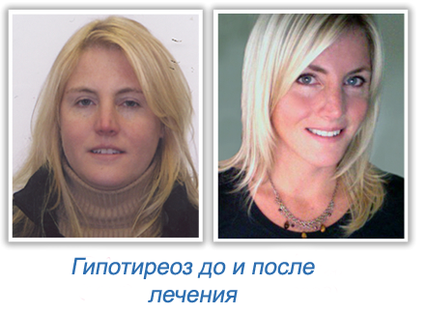
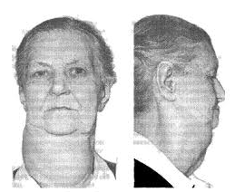
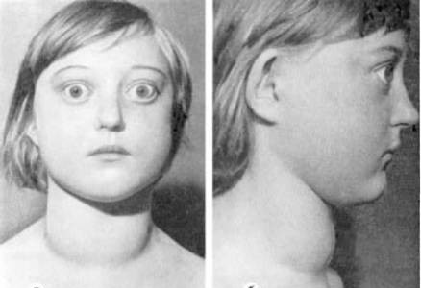
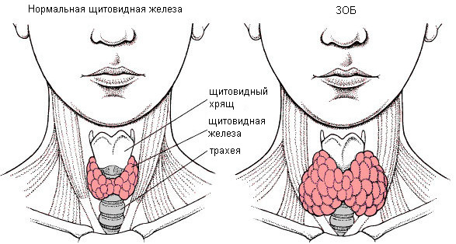
Базедова болезнь
Эндемический зоб

Slide 44
Глюкокортикоиды

Slide 45
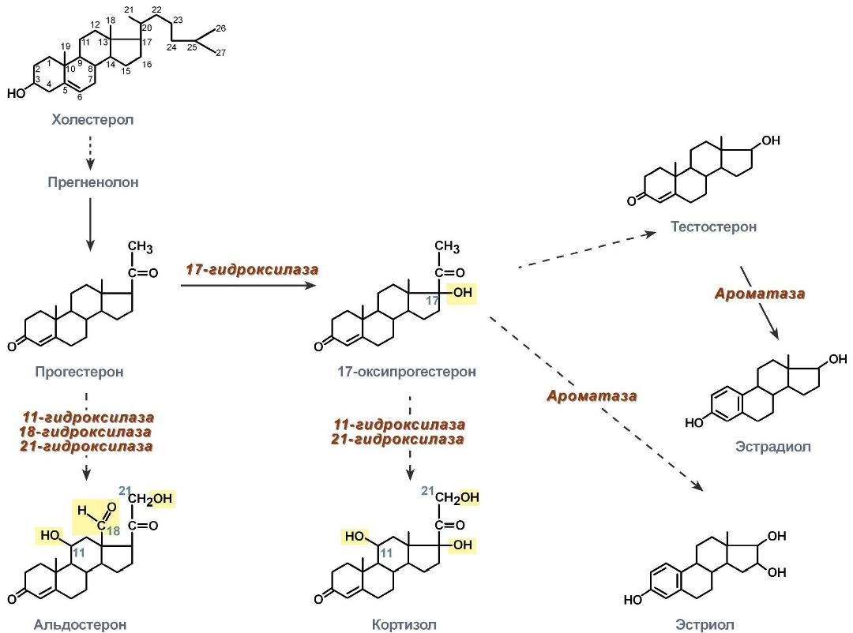

Slide 46
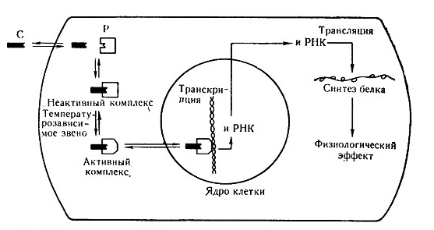
Механизм действия цитозольный

Slide 47
Мишени
мышечная,
лимфоидная,
эпителиальная (слизистые оболочки и кожа),
жировая
костная ткани,
печень.

Slide 48
Эффекты
Белковый обмен
значительное ↑катаболизма белков в мишеневых тканях. Однако в печени в целом стимулирует анаболизм белков.
стимуляция реакций трансаминирования через синтез аминоТФ, обеспечивающих получение кетокислот.
Углеводный обмен
↑концентрации глюкозы крови:
↑ мощности ГНГ из кетокислот за счет увеличения синтеза ФЕП-карбоксикиназы,
↑ б/с гликогена в печени за счет активации фосфатаз и дефосфорилирования гликогенсинтазы.
↓проницаемости мембран для глюкозы в инсулинзависимых тканях.
Липидный обмен
стимуляция липолиза в жировой ткани благодаря ↑синтеза ТАГ-липазы, что усиливает эффект АКТГ, СТГ, глюкагона, катехоламинов, т.е. кортизол оказывает пермиссивное действие (англ. permission - позволение).
Водно-электролитный обмен
слабый минералокортикоидный эффект на канальцы почек вызывает реабсорбцию натрия и потерю калия,
Противовоспалительное и иммунодепрессивное действие
↑перемещения лимфоцитов, моноцитов, эозинофилов и базофилов в лимфоидную ткань,
↑уровня лейкоцитов в крови за счет их выброса из костного мозга и тканей,
↓функций лейкоцитов и тканевых макрофагов через снижение синтеза эйкозаноидов посредством нарушения транскрипции ферментов фосфолипазы А₂ и циклооксигеназы.
Другие эффекты
↑чувствительность бронхов и сосудов к катехоламинам, что обеспечивает нормальное функционирование сердечно-сосудистой и бронхолегочной систем.

Slide 49
Гипофункции
1. Первичная недостаточность – болезнь Аддисона проявляется:
гипогликемия,
повышенная чувствительность к инсулину,
анорексия и снижение веса,
слабость,
гипотензия,
гипонатриемия и гиперкалиемия,
усиление пигментации кожи и слизистых (компенсаторное увеличение количества АКТГ, обладающего небольшим меланотропным действием).
2. Вторичная недостаточность возникает при дефиците АКТГ или снижении его эффекта на надпочечники – возникают все симптомы гипокортицизма, кроме пигментации.

Slide 50
Гиперфункция
1. Первичная – болезнь Кушинга проявляется:
снижение толерантности к глюкозе – аномальная гипергликемия после сахарной нагрузки или после еды,
гипергликемия из-за активации глюконеогенеза,
ожирение лица и туловища (связано с повышенным влиянием инсулина при гипергликемии на жировую ткань) – буйволиный горбик, фартучный (лягушачий) живот, лунообразное лицо,
глюкозурия,
повышение катаболизма белков и ↑азота крови,
остеопороз и усиление потерь кальция и фосфатов из костной ткани,
снижение роста и деления клеток – лейкопения, иммунодефициты, истончение кожи, язвенная болезнь желудка и двенадцатиперстной кишки,
нарушение синтеза коллагена и гликозаминогликанов,
гипертония благодаря активации ренин-ангиотензиновой системы.
2. Вторичная – синдром Иценко-Кушинга (избыток АКТГ) проявляется схоже с первичной формой.

Slide 51
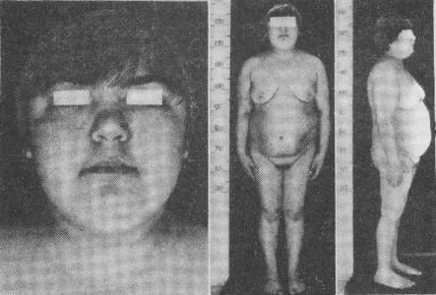

Slide 52
Обмен воды и минеральных солей
Биологическая роль воды
Вода является универсальным растворителем для большинства органических (кроме липидов) и неорганических соединений.
Вода и растворенные в ней вещества создают внутреннюю среду организма.
Вода обеспечивает транспорт веществ и тепловой энергии по организму.
Значительная часть химических реакций организма протекает в водной фазе.
Вода участвует в реакциях гидролиза, гидратации, дегидратации.
Определяет пространственное строение и свойства гидрофобных и гидрофильных молекул.
В комплексе с ГАГ вода выполняет структурную функцию.

Slide 53
Баланс воды в организме
Поступление | Выведение
1,1-1,4л жидкая пища через ЖКТ | 1,2-1,5л с мочой через почки
0,8-1л твердая пища через ЖКТ | 0,5-0,6л испаряется через кожу
0,3л метаболическая вода | 0,4л с выдыхаемым воздухом через легкие
 | 0,1-0,3л с калом через ЖКТ
Итого: 2,2-2,7л | Итого: 2,2-2,7л

Slide 54
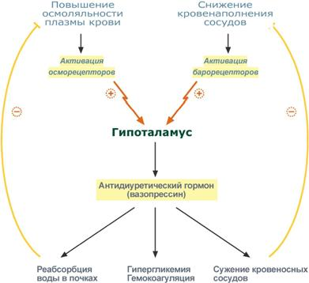
РЕГУЛЯЦИЯ ВОДНО-СОЛЕВОГО БАЛАНСА ОРГАНИЗМА
Антидиуретический гормон (вазопрессин)

Slide 55
Альдостерон
Осуществляется в клубочковой зоне коры надпочечников. Образованный из холестерола прогестерон на пути к альдостерону подвергается последовательному окислению 11-гидроксилазой, 18-гидроксилазой и 21-гидроксилазой. В конечном итоге образуется альдостерон. Осуществляется в клубочковой зоне коры надпочечников. Образованный из холестерола прогестерон на пути к альдостерону подвергается последовательному окислению 11-гидроксилазой, 18-гидроксилазой и 21-гидроксилазой. В конечном итоге образуется альдостерон.

Slide 56
Схема синтеза КС

Slide 57
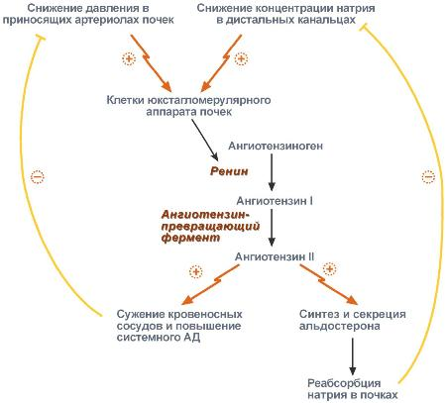
РААС

Slide 58
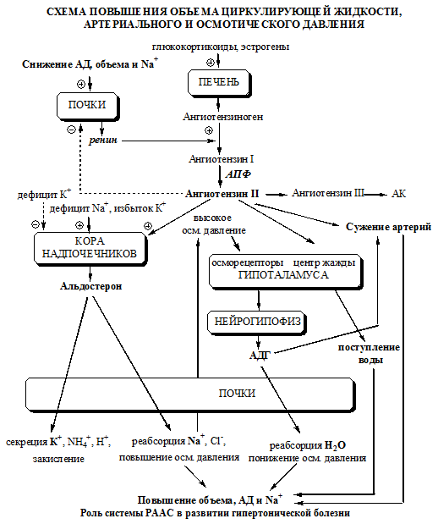

Slide 59
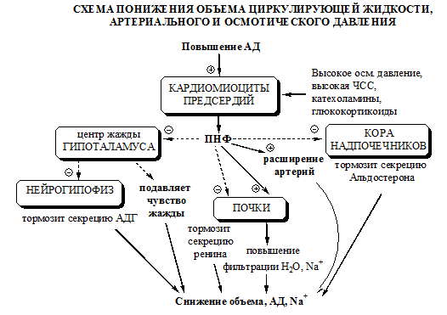

Slide 60
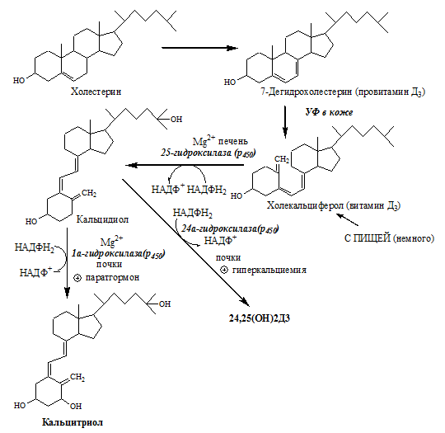

Slide 61
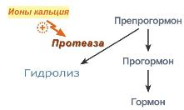
Регуляция синтеза паратирина

Slide 62
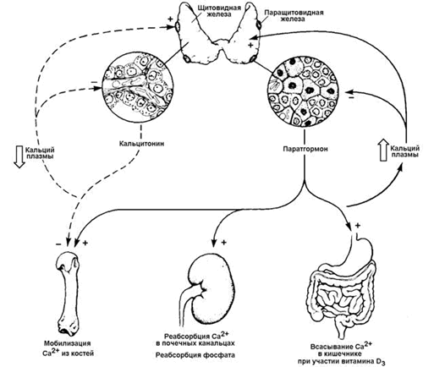

Slide 63
